Slide 1
Путешествие в мир финансов
Разработчик программы:
Преподаватель экономических дисциплин ФГБОУ АО «АТТ» Арстангалиева Юлия

Slide 2
Технологическая карта
Цель |  | -знакомство учащихся с основами финансовой грамотности, формирование первичных навыков ответственного и безопасного поведения в сфере личных и семейных финансов.
Задачи |  | - воспитание экономического сознания у студентов, навыков бережливости и экономии личных и семейных финансов; -привлечению внимания к проблемам использования денег в повседневной жизни людей; - мотивации для сбережения материальных ресурсов.
Форма занятия |  | Познавательно – деловая игра
Время занятия |  | 40 – 45 минут
Оснащение |  | Презентация, проектор, ноутбук, флипчарт.
Формы контроля |  | -рефлексия с вопросами и обсуждениями (Что такое финансовая грамотность? Что нового узнали в процессе игры?) по итогам квест – игры «В стране финансов».

Slide 3
Структура проведения квест-игры
СТУДЕНТЫ
ДЕЛЯТСЯ
НА 4 КОМАНДЫ
Каждая команда должна пройти по 4 станции
«Дом»
«Банк»
«Транспорт и путешествия»
«Магазин»

Slide 4
Задания на станции «Дом»:
1.Не водя рукой по линии, а лишь следя глазами, определить какие буквы соответствуют цифрам. Написать отгаданное слово (бережливость, расточительность, скупость, расчетливость). - 4 балла
2. Разгадать шифр с помощью ключа, дать определение понятия (экономичность).- 10 баллов.
3. Задачи о рациональном использовании ресурсов.- 6 баллов, по 2 балла за каждую правильно решенную.
4. Предлагается ситуация, где необходимо проявить себя как человека, обладающего знаниями финансовой грамотности, рационально подойти к решению вопроса.- 5 баллов.
5. Работа с иллюстрацией: Что помогает экономить семейный бюджет?- 5 баллов
Итого: 30 баллов

Slide 5
Задания на станции «Магазин»:
1. Превращения слова «купить». Упражнение для развития речи. – 7 баллов
2. Ребусы по 2 балла за правильный ответ. Итого- 8 баллов.
3. Задачи (по 1, 2 , 2 балла)
4. Распределить фразеологизмы на две группы, соединив стрелочкой с их значением.- 8 баллов (за каждое верное -1 балл)
5. Лабиринт – 2 балла
Итого: 30 баллов

Slide 6
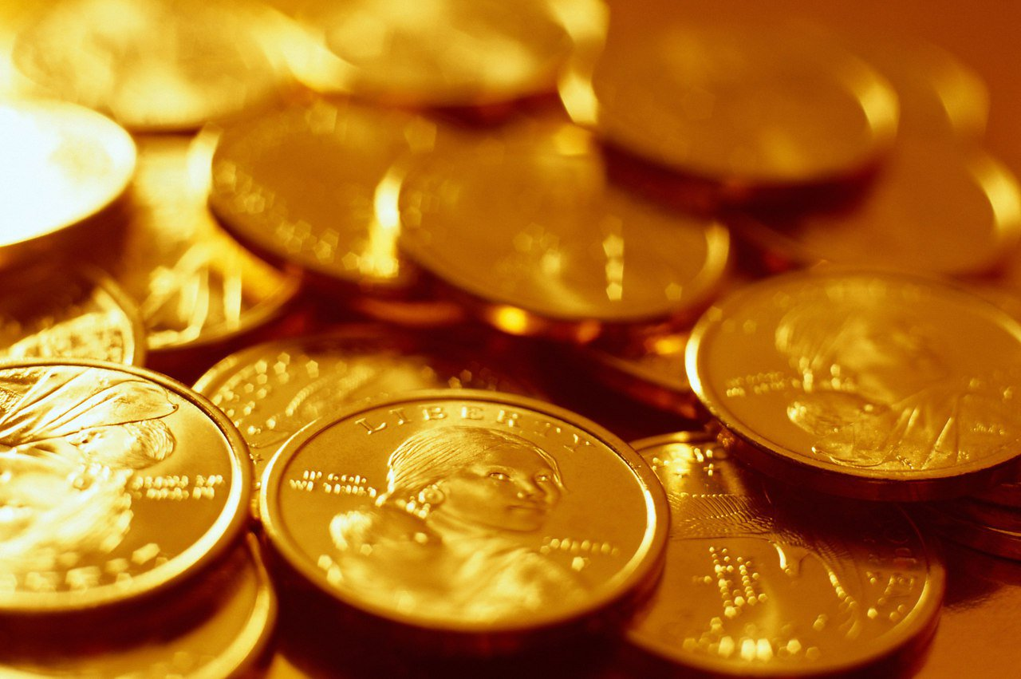
Задания на станции «Банк»:
Работа над проблемой, обозначенной по тексту. – 5 баллов.
Лабиринт. Найди путь, проходящий через наименьшее количество точек. – 5 баллов.
Сканворд - 10 баллов
Неправильные пословицы.- 5 баллов
Заполнить схему о функциях банка.- 5 баллов.
Итого: 30 баллов.

Slide 7
Задания на станции «Путешествия и транспорт»:
Лабиринт – 2 балла
Задачи (4 задачи) - 8 баллов
(по 2 балла за каждое верное решение)
Проблемное задание – 10 баллов
Проблемное задание -10 баллов
Итого: 30 баллов.

Slide 8
Благодарю за внимание!

